Slide 1
Elektronische Gedächtnis- und Entscheidungshilfe für Notfälle in der Anästhesiologie: eGENA
Modul III: Mock-Up Training

Slide 2
Einführung
Narkoseprotokoll
Beatmung
Vitaldatenmonitor
Sie haben einen 2-jährigen Jungen für die Versorgung einer dislozierten Radiusfraktur zu einer Allgemeinanästhesie eingeleitet.
Kurz nach dem Beginn der Operation sehen Sie zunehmend Extrasystolen auf dem Vitaldatenmonitor. Sie regulieren das Atemminutenvolumen hoch um das etCO2 unter 45 mmHg zu halten. Der junge Patient ist über eine gut sitzende Larynxmaske beatmet.
Alter: 2 Jahre Gewicht: 14 kg Größe 92 cm ASA I
Home
Weiter...
Aufgaben

Slide 3
Einführung
Narkoseprotokoll
Beatmung
Vitaldatenmonitor
Home
Weiter...
Aufgaben

Slide 4
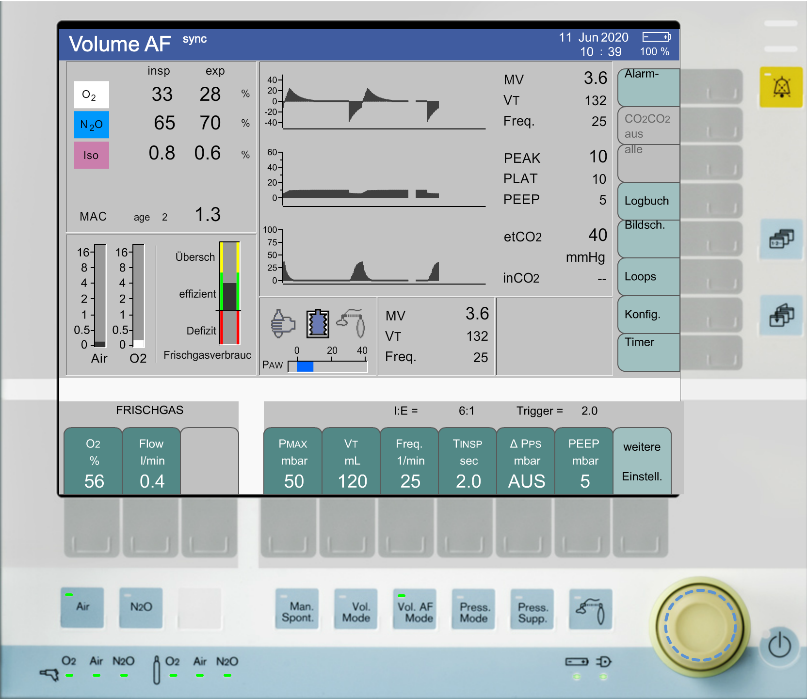
Einführung
Narkoseprotokoll
Beatmung
Vitaldatenmonitor
Home
Weiter...
Aufgaben

Slide 5
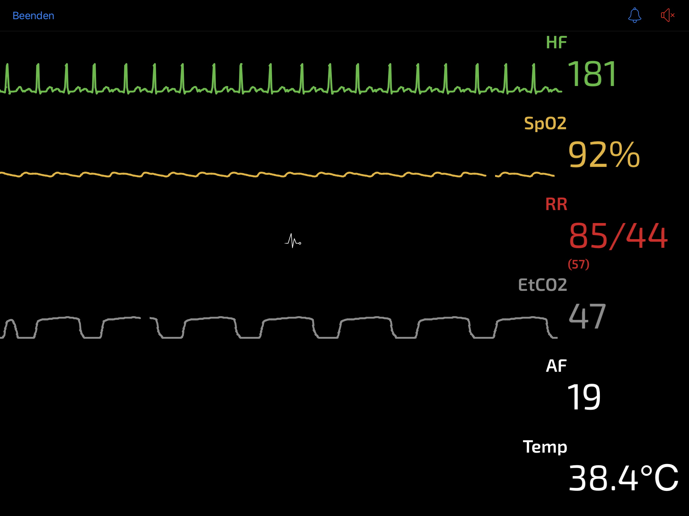
Einführung
Narkoseprotokoll
Beatmung
Vitaldatenmonitor
Home
Weiter...
Aufgaben

Slide 6
Einführung
Narkoseprotokoll
Beatmung
Vitaldatenmonitor
Bitte nutzen Sie die eGENA App zur Bearbeitung des Zwischenfalls.
Welche Verdachtsdiagnose haben Sie?
Rufen Sie die entsprechende Checkliste innerhalb von eGENA auf.
Gehen Sie mit Ihrem Teampartner die Items der Checkliste gemeinsam anhand des Falls durch.
An welchen Stellen könnte die Checkliste in ihrer Klinik noch an lokale Begebenheiten angepasst werden?
Home

